Slide 1

苏教版 数学 一年级 上册
20以内的进位加法
6、5、4、3、2加几
课前导入
探究新知
课堂练习
课堂小结
课后作业
WWW.PPT818.COM

Slide 2


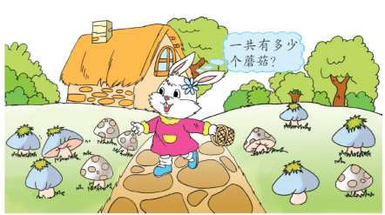
课前导入
小兔高高兴兴地采蘑菇去了。

Slide 3

探究新知
一共有多少个蘑菇？
把左边的6个蘑菇和右边的5个加起来就可以了。

Slide 4
一共有多少个蘑菇？
6 ＋ 5 = （个）
可以怎样算？

Slide 5

6和4凑成10。
6 ＋ 5 =
11
4
1
10

Slide 6
5和5凑成10。
6 ＋ 5 =
11
1
5
10

Slide 7
6和4凑成10。
5和5凑成10。
6 ＋ 5 =
11
6 ＋ 5 =
11
4
1
5
1
10
10
两种方法有什么相同的地方？
都用了凑十法。

Slide 8
6和4凑成10。
5和5凑成10。
6 ＋ 5 =
11
6 ＋ 5 =
11
4
1
5
1
10
10
不同的地方呢？
左边将6凑成10，右边将5凑成10。

Slide 9
一共有多少个蘑菇？
11
6 ＋ 5 = （个）
回忆一下，我们是怎样计算6+5的？和同桌互相说一说。

Slide 10
6 ＋ 5 = （个）
11
把5分成4和1
先算6+4=10
再算10+1=11
把6分成5和1
先算5+5=10
再算10+1=11

Slide 11
试一试：
12
13
13
6 ＋ 6 =
4 ＋ 9 =
5 ＋ 8 =

Slide 12


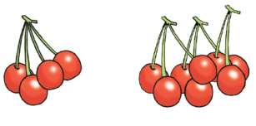
课堂练习
1.
12
4 ＋ 8 =
12
8 ＋ 4 =

Slide 13
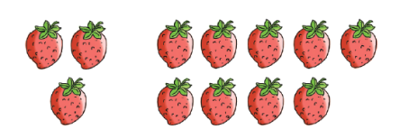
1.
12
3 ＋ 9 =
12
9 ＋ 3 =

Slide 14

比较上下两题，你有什么发现？
2.
7 ＋4 =
9 ＋5 =
8 ＋3 =
11
14
11
4 ＋7 =
5 ＋9 =
3 ＋8 =
11
14
11
交换两个相加数的位置，得数不变。

Slide 15
3.用你喜欢的方法计算。
15
13
12
6＋9 =
6＋7 =
5＋7 =
5＋6 =
2＋9 =
6＋8 =
11
11
14

Slide 16
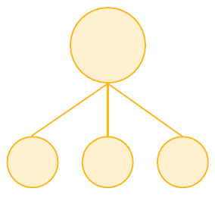
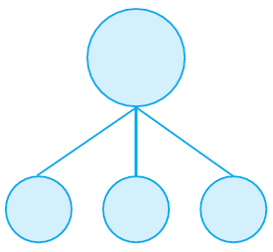
4.
6＋
5＋
4＋
8
6
5
9
8
7
7
9
8
14
12
11
14
13
12
11
13
12

Slide 17
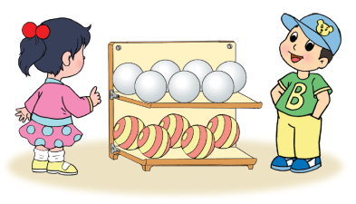
白皮球有7个。
花皮球有5个。
5.
一共有多少个球？
＋
12
=
7
5
(个)

Slide 18
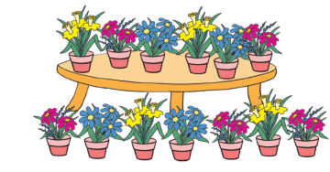
5.
6
桌上有（ ）盆花，
7
地上有（ ）盆花，
一共有多少盆花？
6
＋
7
13
=
(盆)

Slide 19
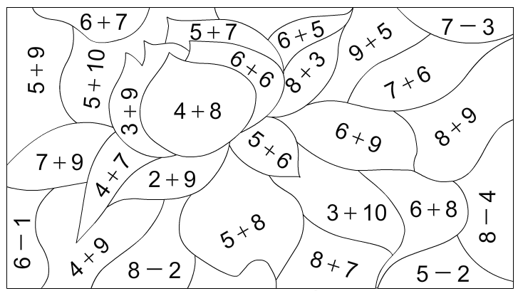
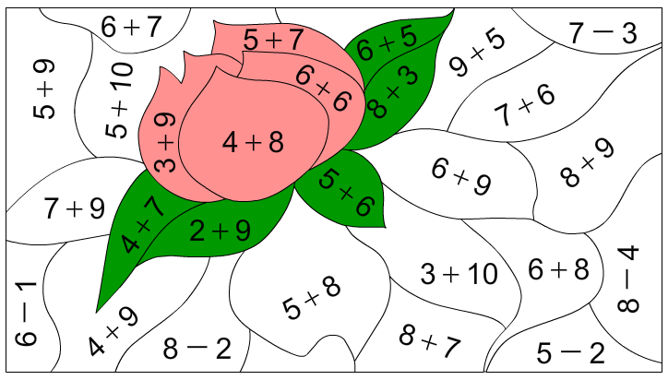
6.把得数是12的涂红色，得数是11的涂绿色。

Slide 20

课堂小结
这节课你们都学会了哪些知识？
今天我们学习了6、5、4、3、2加几的加法计算，通过用“凑十法”先将这些数凑成10，再算10加几。

Slide 21


课后作业
1.从教材课后习题中选取；
2.从课时练中选取。

